Slide 1
con ia
Generado con AI por IliaGPT

Slide 2
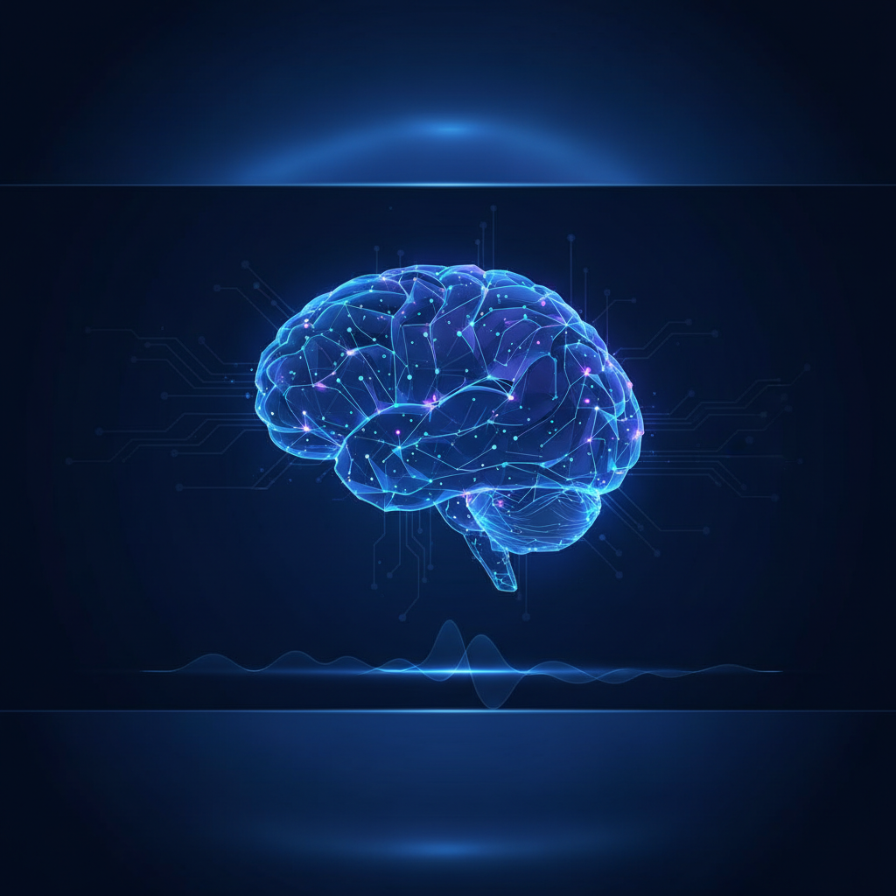
Bienvenidos al Futuro con IA
La Inteligencia Artificial está transformando nuestro mundo.
Desde negocios hasta vida diaria, IA es clave.
Descubre cómo impacta y evoluciona hoy.
2

Slide 3
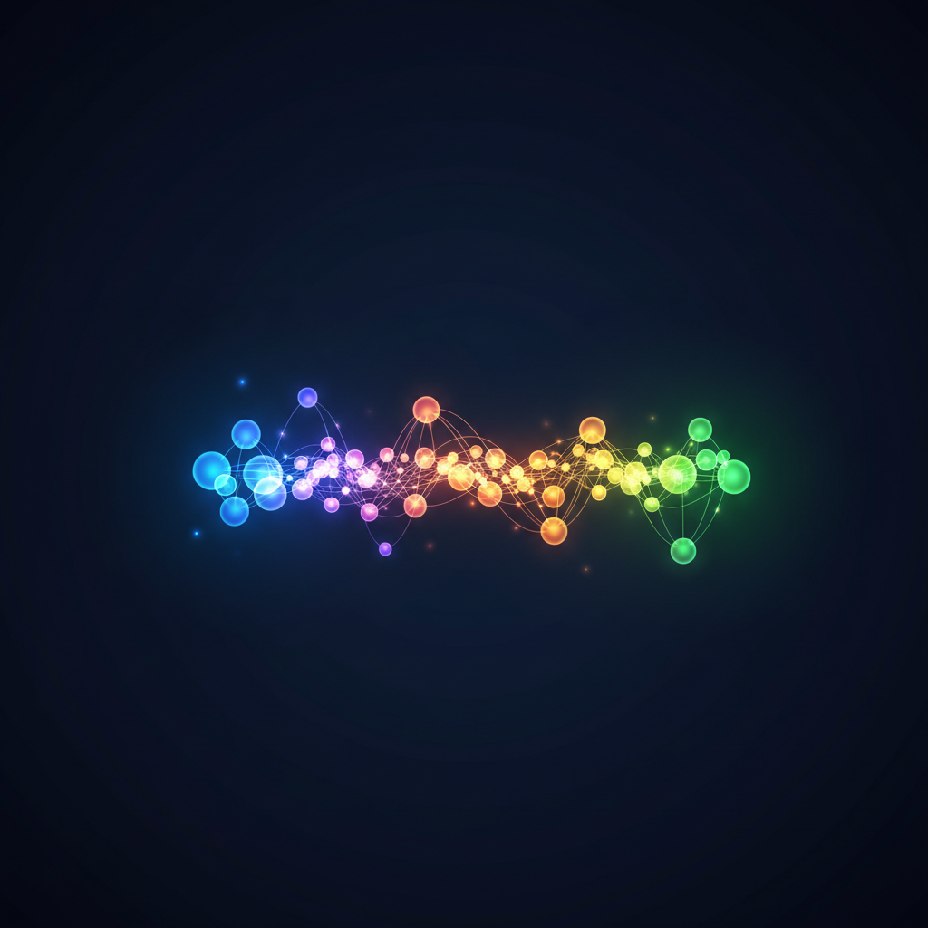
¿Qué es la Inteligencia Artificial?
IA simula inteligencia humana mediante algoritmos avanzados.
Aprende, razona y soluciona problemas complejos.
Ejemplos: asistentes virtuales y análisis predictivo.
3

Slide 4
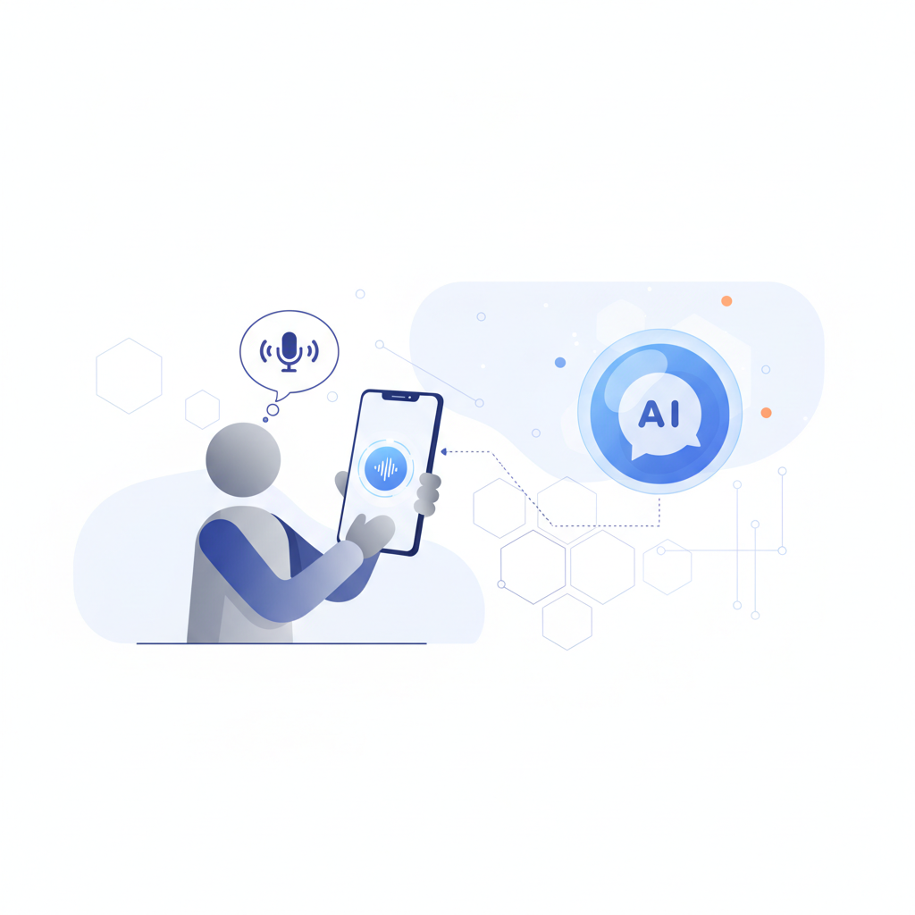
IA en la Vida Cotidiana
Siri, Alexa y Google Assistant facilitan tareas.
Recomendaciones personalizadas en Netflix y Spotify.
Automatización del hogar con dispositivos inteligentes.
4

Slide 5
Transformación de Industrias con IA
Salud: diagnóstico preciso mediante análisis de datos.
Finanzas: detección de fraudes en tiempo real.
Retail: personalización de experiencias de compra.
5

Slide 6
Beneficios y Desafíos de la IA
Beneficio: Eficiencia y productividad sin precedentes.
Desafío: Preocupaciones éticas y pérdida de empleos.
Equilibrio necesario para un futuro sostenible.
6

Slide 7
El Futuro de la IA
Innovaciones como autos autónomos y medicina personalizada.
Mayor integración en educación y trabajo.
La IA definirá el mañana, ¿estás listo?
7

